Slide 1
Повышение качества коррекционно - развивающей работы с детьми дошкольного возраста с речевыми нарушениями через использование ИКТ в работе учителя - логопеда дошкольного учреждения.
МБДОУ ДС «МАЯЧОК» комбинированного вида
детский сад № 110 комбинированного вида
город Нижний Тагил
Составила:
учитель – логопед
Батурина Ирина Михайловна
2013г.

Slide 2
Приоритетной задачей Федеральной целевой программы развития образования на 2011-2015 г является информатизация образовательного пространства, которое включает в себя оснащение современной техникой, позволяющей в полной мере реализовывать информационно-коммуникационные технологии обучения в непосредственно образовательной деятельности, в режимных моментах, в совместной деятельности взрослых и детей и использование педагогами электронных образовательных ресурсов.

Slide 3
Инновационные технологии позволяют:
поддержать мотивацию ребенка
заинтересовать его в получении и закреплении новых знаний
помочь найти свою нишу в окружающем его социуме.

Slide 4
Задачи:
1. Повышение качества образовательной и коррекционно - развивающей работы с детьми дошкольного возраста с речевыми нарушениями.
2. Формирование мотивации и поддержание интереса детей во время непосредственной образовательной деятельности.
3. Приобретение детьми практических навыков работы с компьютером.

Slide 5
Использование ИКТ в логопедической работе позволяет:
повысить эффективность коррекционного обучения
ускорить процесс подготовки дошкольников к обучению грамоте
предупредить появление у них вторичных расстройств письменной речи.

Slide 6
Направления использования ИКТ в работе учителя - логопеда
Работа с детьми
Работа с родителями
Работа с педагогами
Методическая работа

Slide 7
Диагностика
- создание базы данных по итогам диагностики;
- проведение мониторинга работы;
- отслеживание динамики работы;
- составление графиков и диаграмм.

Slide 8
Формы работы:
1. Электронные пособия для демонстрации на компьютере, мультимедийном проекторе, видео и аудиотехнике:
- электронные книги (детские, энциклопедии, справочники и др.);
- DVD, CD диски и аудиокассеты («Веселая азбука» Маршака, «Уроки тетушки Совы», «Голоса птиц и зверей» и др.);

Slide 9
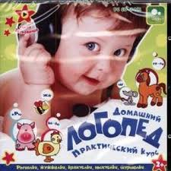
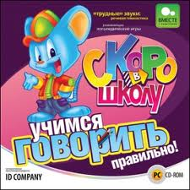


Компьютерные игры

Slide 10
2. Использование готовых цифровых образовательных ресурсов:
- игры, презентации на сайтах www.logozavr.ru, viki.rdf.ru, («Доктор Айболит»).
3. Создание собственных презентаций, фотоальбомов в Microsoft PowerPoint.

Slide 11
4. Создание виртуальных экскурсий по различным темам «Наш город», «Наша страна- Россия», «Чусовая –история с древних времен» и др.
5. Видеозапись речевой работы ребенка на занятии.

Slide 12
Результаты
- повышение мотивации детей к трудным для них видам деятельности (за счет соединения движения, звука, мультипликации);
- улучшение речевого продуцирования;
- расширение кругозора дошкольников, развитие их познавательных процессов;

Slide 13
- повышение эффективности усвоения материала детьми (за счет образного типа информации, понятного детям и значительно улучшающего восприятие информации, что реализует принцип наглядности и доступности материала);
- повышение скорости запоминания (включаются три вида памяти детей: зрительная, слуховая, моторная);

Slide 14
- активизация и развитие высших психических функций, мелкой моторики рук;
- формирование теоретического, творческого и рефлексивного мышления обучаемых, повышение их интеллектуально-творческого развития;
- создание дополнительных визуальных динамических опор для анализа ребенком собственной деятельности;

Slide 15
- реализация индивидуального подхода (выбор индивидуального темпа, объема, сложности получаемой информации и времени обучения);
- возможность фиксирования содержания с многократным возвращением к нему (что позволяет легко реализовать принципы прочности, систематичности);

Slide 16
- совершенно новый уровень реализации принципа научности (нарисованные картинки заменяются фотографиями и видеороликами, позволяющими демонстрировать реальные объекты, явления, которые нельзя увидеть в повседневной жизни);
- подготовка детей к миру, построенному на цифровых технологиях.

Slide 17
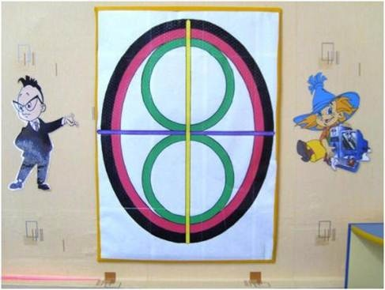
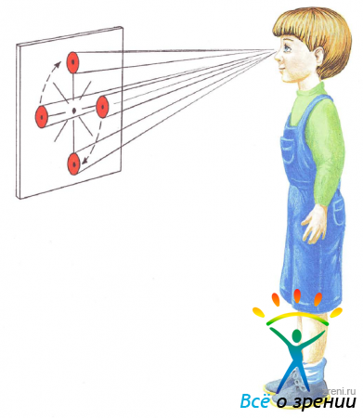
Зрительная гимнастика для детей

Slide 18
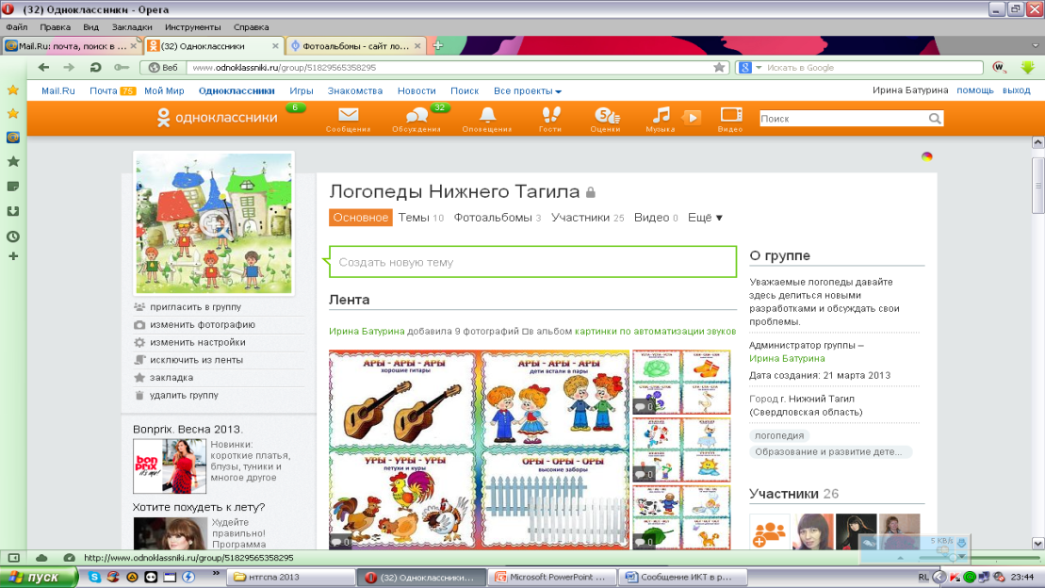
Работа с коллегами и с педагогами ДОУ
1. Сетевое общение (создание собственного сайта, группы в соц. сети «Логопеды Нижнего Тагила»)
2. Использование информационных интернет – ресурсов (festival.1september.ru, www.it-n.ru, nsportal.ru/ и другие).

Slide 19
Это позволяет мне
- обмениваться с коллегами информацией с помощью электронной почты;
- участвовать в работе сетевых профессиональных сообществ, чатов, on-line конференций;
- проходить обучение на дистанционных курсах повышения квалификации.

Slide 20
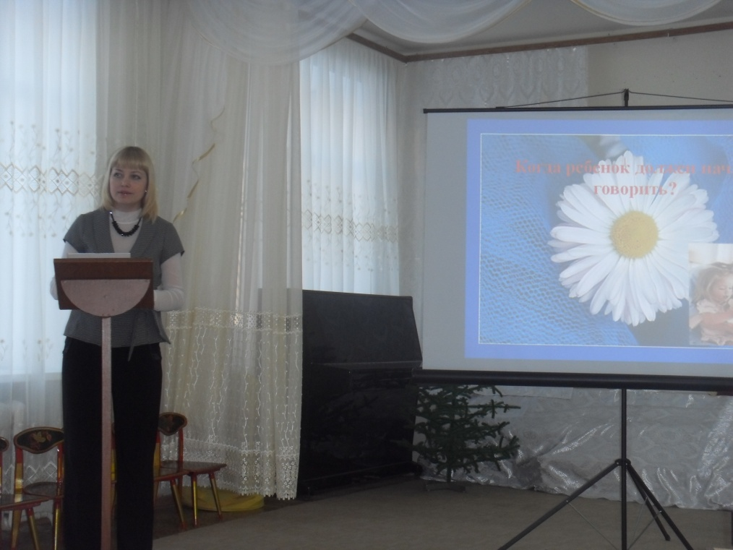
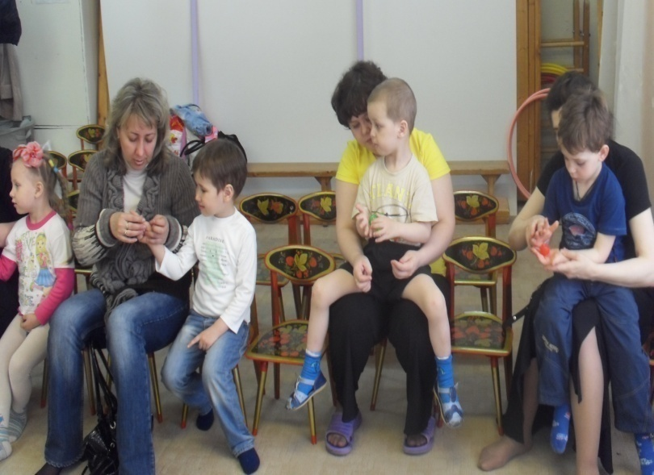
Использование ИКТ в работе с родителями
Индивидуальные
консультации
Семинары –
практикумы
Родительские
собрания

Slide 21

Использование ИКТ в работе с родителями
Для популяризация деятельности ДОУ и получения
обратной связи с родителями в 2011 года создан
сайт детского сада
http://mbdou110.ucoz.ru/

Slide 22
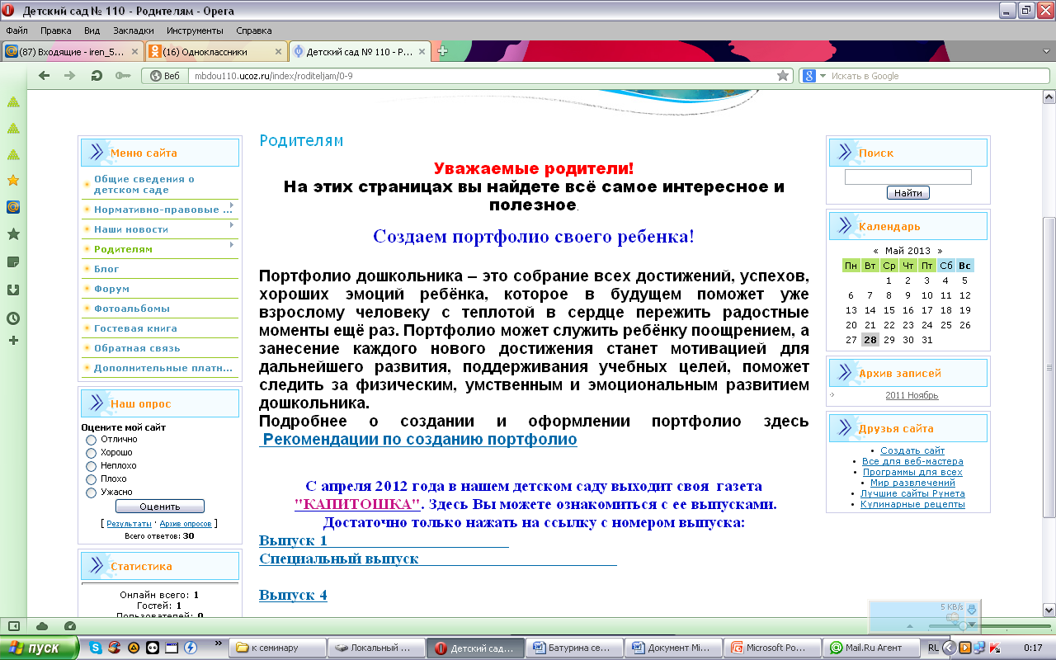
Электронная газета для родителей

Slide 23
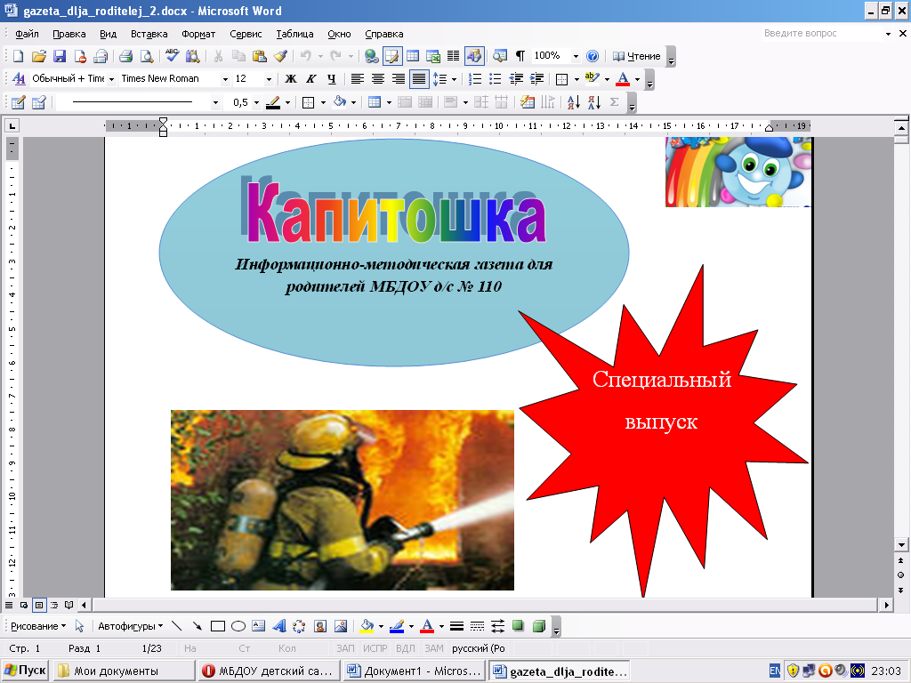

Slide 24
Использование ИКТ в методической работе учителя-логопеда
реализация творческих проектов
хранение информации
использование сети Интернета для самообразования
создание электронного банка данных
создание, копирование материала для занятий
создание своего электронного блога и интернет-сайта

Slide 25
Использование ИКТ в логопедической работе позволило мне:
обеспечить доступность и качество квалифицированной помощи для детей с нарушениями речи;
систематизировать и повысить эффективность логопедической работы в направлении работы с родителями;

Slide 26
привлечь к активному участию родителей в коррекционно-образовательном процессе;
распространить опыт работы среди специалистов дошкольных учреждений и продемонстрировать достигнутые результаты;

